Slide 1
ARTRITE
PSORIASICA epidemiologia, clinica, diagnosi
GIUSEPPE ZACCARI
ASL ROMA 2 OSPEDALE CTO A. ALESINI
DIRIGENTE RESPONSABILE UOS REUMATOLOGIA
UNIVERSITA’ DI ROMA “ TOR VERGATA ”
PROFESSORE a.c. di “ IMMUNOLOGIA ”

Slide 2
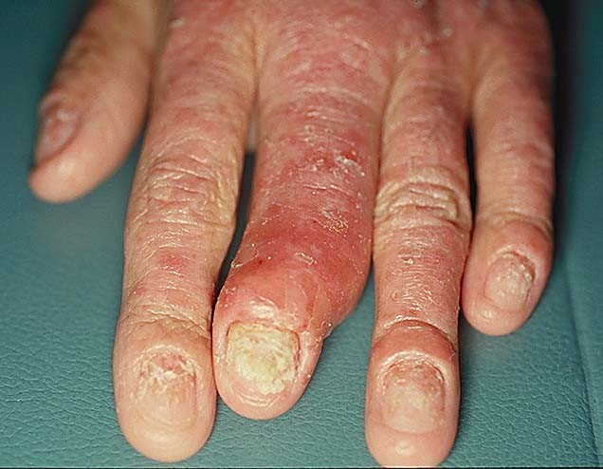

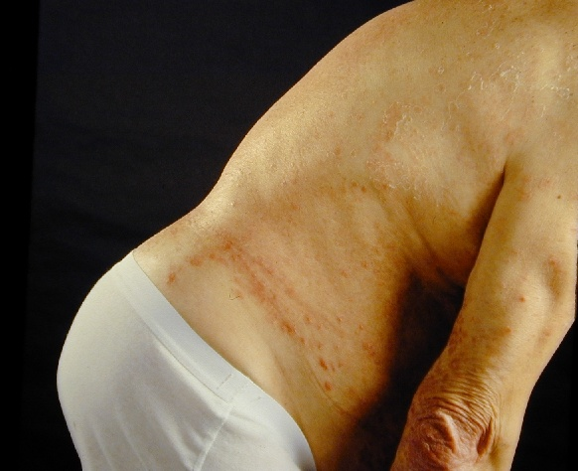
ARTRITE PSORIASICA ( PSA )
E’ UNA SPONDILOENTESOARTRITE ( SPA )
“ OSTEO – ARTRO - ENTESOPATIA
INFIAMMATORIA “
associata con la PSORIASI o
con una Familiarità per la Psoriasi
o con Predisposizione Genetica
per la Psoriasi , che può
coinvolgere il compartimento osteo –
enteso - articolare sia assiale che
periferico

Slide 3
SPA CLASSIFICAZIONE

Slide 4

EPIDEMIOLOGIA
DELLE
ARTRITI SIERONEGATIVE
( SPONDILOENTESOARTRITI )
GIUSEPPE ZACCARI
ASL ROMA C OSPEDALE CTO A.ALESINI
DIRIGENTE MEDICO U.O.C. REUMATOLOGIA
UNIVERSITA’ DEGLI STUDI DI ROMA “ TOR VERGATA ”
DOCENTE DI “ REUMATOLOGIA ” e “ IMMUNOLOGIA ”

Slide 5
PREVALENZA DELLE SPONDILOENTESOARTRITI
NEL MONDO E IN ITALIA NEL 2006
NON STUDI RIGOROSI SU LARGA SCALA DI
PREVALENZA DELLE SPA
STIMA = CIRCA 0,5%
INFERIORE
ALL’ ARTRITE REUMATOIDE

Slide 6
METANALISI PUBBLICAZIONI SCIENTIFICHE INTERNAZIONALI MULTIDISCIPLINARI ( REUMATOLOGIA, DERMATOLOGIA, GASTRONTEROLOGIA )
+ MIA ESPERIENZA PERSONALE :
PREVALENZA SpA
SPONDILITE ANCHILOSANTE CIRCA 0.4%
SpA PSORIASICA CIRCA 1%
SpA ENTEROPATICHE CIRCA 0.07%
SpA REATTIVE ? ( PROBABILMENTE CIRCA 0.1% )
PREVALENZA TOTALE STIMATA CIRCA 1.5%
+ SpA INDIFFERENZIATE
( PROBABILMENTE CIRCA UN TERZO DI TUTTE LE SpA ) = CIRCA 0,7%
PREVALENZA SpA CIRCA 2.2 %
IL TRIPLO DELL’ ARTRITE REUMATOIDE !

Slide 7
DOPO 4 ANNI

Slide 8
Quadro epidemiologico di AR e Spondiloartriti
2010
Prevalenza di SA e Spondiloartriti vs AR negli USA
1,31
0,52
0,6
%
Prevalenza delle SpA totali = 1,83%
vs AR = 0,6%
Helmick CG et al. Arthritis Rheum 2008
Le SpA risultano essere TRE VOLTE di più della AR!
M. Ehrenfeld / Autoimmunity Reviews 9 (2010) A325–A329

Slide 9
ANCHE I REUMATOLOGI TEDESCHI HANNO CONFERMATO L’ ALTA PREVALENZA DELLE SPONDILOENTESOATRITI
GERMANIA
( REUMATOLOGI DI BERLINO ) 1.9 %
ADDIRITTURA IN ALASKA 2.5 %
Notes:
Tra le spondiloartriti le forme più frequenti sono la spondilite anchilosante e la spondiloartrite indifferenziata, mentre altre forme sono rappresentate dall’artrite reattiva, dalla spondiloartrite psoriasica, dalla spondiloartrite in corso di IBD , e dalla spondilite anchilosante giovanile.

Slide 10
PREVALENZA DELLA PSORIASI IN ITALIA
STUDIO PRAKTIS
2003 – 2004
CENTRO STUDI GISED IN COLLABORAZIONE CON DOXA
E CON IL LABORATORIO DI EPIDEMIOLOGIA GENERALE DELL’
ISTITUTO DI RICERCHE FARMACOLOGICHE MARIO NEGRI
SOGGETTI ADULTI DI ETA’ SUPERIORE A 25 ANNI

Slide 11
Malattie della pelle diagnosticate dal dermatologo
(o da altro medico specialista)
Valori %
Base: adulti ( ETA’ >25 ANNI) affetti da psoriasi (197 casi)

Slide 12
PREVALENZA DELLA PSORIASI E DELLA PsA IN ITALIA
PSORIASI
CONSIDERANDO ANCHE LA POPOLAZIONE PEDIATRICA CI AVVICINIAMO A
CIRCA IL 3 %
PsA
ANALIZZANDO VARI STUDI REUMATOLOGIGICI E DEMATOLOGICI *, E
CONSIDERANDO ANCHE LE FORME ASINTOMATICHE / OLIGOSINTOMATICHE :
30 % - 40 % DEI PAZIENTI CON PSORIASI CUTANEA
CIRCA IL 15 % CON PSA “ SINE PSORIASI ” CUTE / UNGHIE
PREVALENZA STIMATA
CIRCA L’ 1.2 % DELLA POPOLAZIONE ITALIANA
PREVALENZA DOPPIA RISPETTO A QUELLA DELL’ AR ( CIRCA 0.6 % ) !
E L’ ESORDIO DELLA ARTRITE CI PUO’ ESSERE A QUALSIASI ETA’ DELLA VITA.
ESPERIENZA PERSONALE :
UNA BAMBINA DI 2 ANNI LA MIA PIU PICCOLA PAZIENTE,
UNA DONNA DI 94 ANNI LA MIA PIU’ ANZIANA PAZIENTE
* Zachariae H. Am J clin dermatol 2003 Brockbank JE Arthr Rheum 2001

Slide 13
GENETICA DELLA PSA
LA PSA SI SVILUPPA SULLA BASE DI UNA
PREDISPOSIZIONE GENETICA ,
ED E’ NOTA A TUTTI LA
FAMILIARITA’ DELLA MALATTIA .
UN IMPORTANTE RUOLO SEMBRANO AVERE GLI
ANTIGENI HLA DI CLASSE I
( CONTRARIAMENTE ALL’AR IN CUI SVOLGONO UN RUOLO PIU’ IMPORTANTE QUELLI DI CLASSE II ) :
    CW6 , ALLELE * 0602
    B17
    B 38 , B39
    B27 ( NELLE FORME PELVI – SPONDILITICHE )

Slide 14
CLINICA
DELLA
ARTRITE PSORIASICA

Slide 15
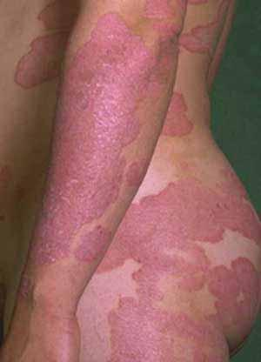
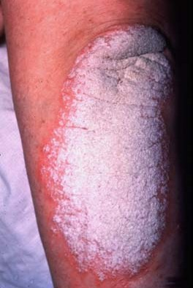
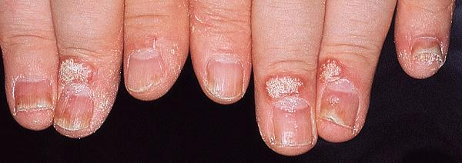
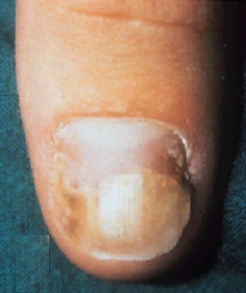
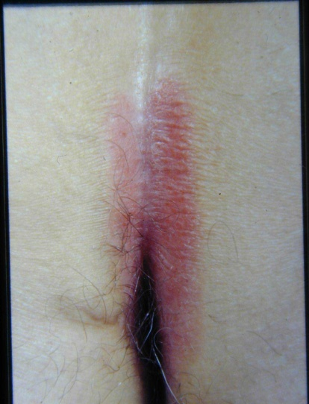
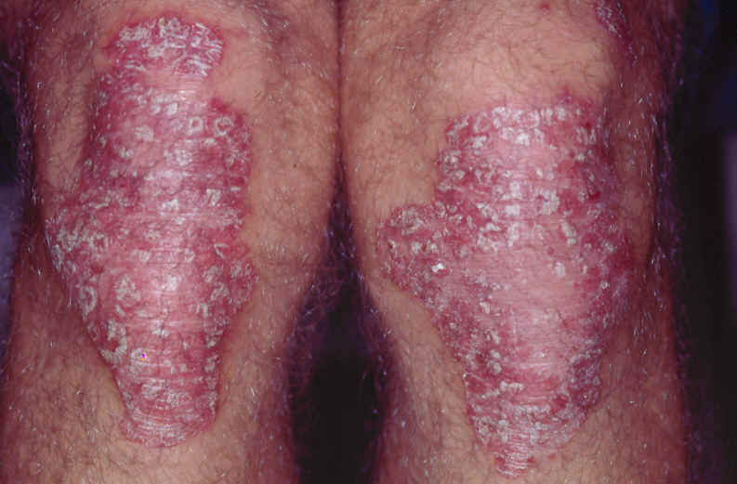
PSORIASI CUTANEA ED ONICOPSORIASI

Slide 16
PROBLEMATICA
La Psoriasi può essere presente ma rimanere
sconosciuta nelle seguent i sedi :
fessura interglutea, sottomammaria, a livello ombelicale
Onicopatia psoriasica :
ha una più forte associazione con l’ PSA
rispetto alla Psoriasi cutanea
Spesso le unghie non sono osservate dai
Medici, compresi a volte anche i Reumatologi !

Slide 17
ARTRITE PSORIASICA
TESSUTI “ BERSAGLIO ”
HA COME TESSUTI – BERSAGLIO tessuti diversi da quelli dell’ Artrite Reumatoide :
  LE ENTESI
  LA CARTILAGINE FIBROIALINA
  L’ OSSO SUBCONDRALE O PERIARTICOLARE
  LE CAPSULE ARTICOLARI
  LE GUAINE TENDINEE
  IL PERIOSTIO PARAARTICOLARE
LE STRUTTURE ANATOMICHE PRINCIPALMENTE COINVOLTE SONO:
  LE SINCONDROSI SACRO - ILIACHE
  LE STERNO - CLAVEARI
  LE ACROMIO - CLAVEARI
  LE COSTO - STERNALI
  LE SINFISI INTERVERTEBRALI
  LA SINFISI PUBICA
  L’ ARTICOLAZIONE MANUBRIO - STERNALE
  LE ARTICOLAZIONI COSTO - VERTEBRALI
  LE ARTICOLAZIONI INTERAPOFISARIE VERTEBRALI
  LE ARTICOLAZIONI IFD DELLE DITA DELLE MANI
  LE ARTICOLAZIONI DIARTRODIALI PERIFERICHE SOPRATTUTTO DEGLI ARTI INFERIORI
  (in particolare GINOCCHIA e CAVIGLIE), POLSI, GOMITI
  IL TENDINE D’ACHILLE
  LA CUFFIA DEI ROTATORI DELLE SPALLE
  LE REGIONI TROCANTERICHE
  I TENDINI E LE LORO GUAINE DEI FLESSORI DELLE MANI

Slide 18
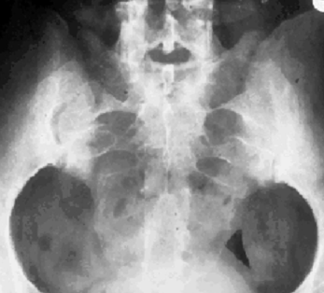
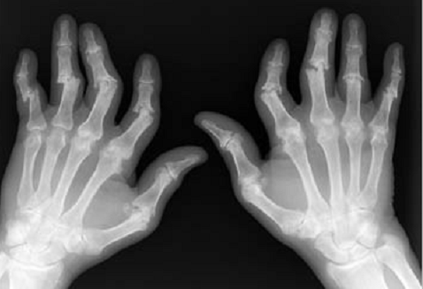
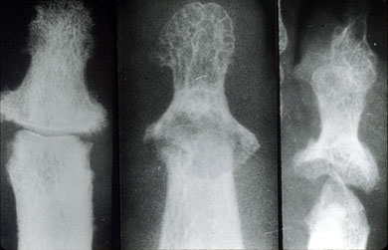

Slide 19
SPA
Parasindesmofiti

Slide 20
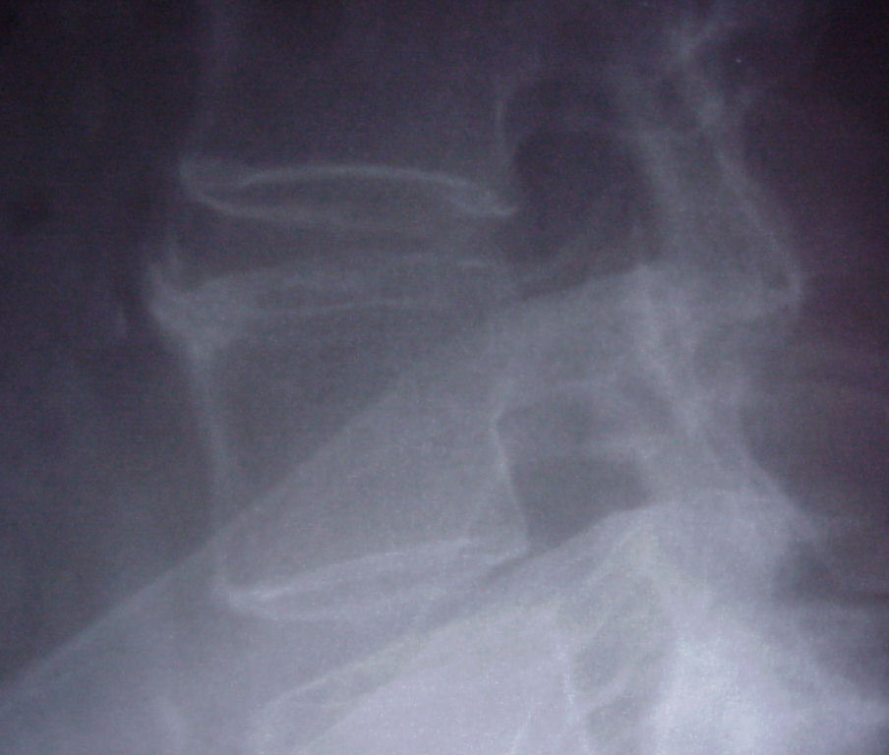
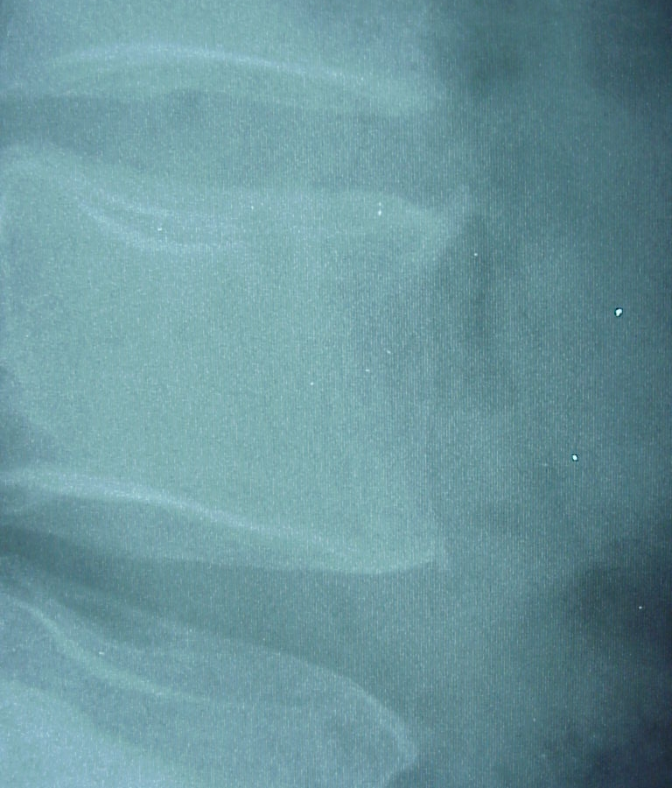
Spondiloartropatia Psoriasica

Slide 21
SINFISITE PUBICA

Slide 22
ENTESITE

Slide 23
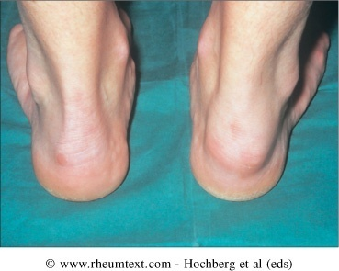
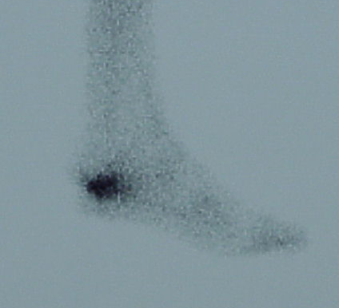
Entesite
É la lesione caratterizzante le spondiloentesoartriti
ESEMPIO DI
ENTESITE DEL TENDINE D’ACHILLE DESTRO

Slide 24
RMN

Slide 25
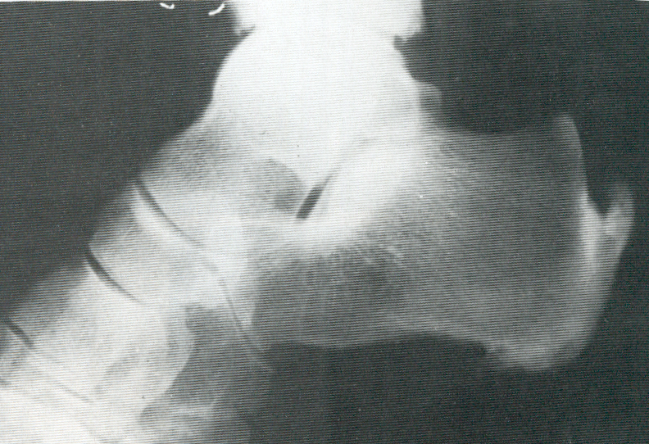
Entesite DEL TENDINE D’ACHILLE evoluta in entesopatia calcifica
(si associa entesite della fascia plantare)

Slide 26
Dattilite
Infiammazione di un intero dito, che appare globalmente tumefatto a “salsicciotto”, derivante dall’infiammazione sia dell’articolazione che dei tendini ( sinovite+tenosinovite)
Come altre manifestazioni delle SPA può avere un esordio post-traumatico
Spesso unica manifestazione all’esordio, più spesso colpisce le dita dei piedi, in una distribuizione asimmetrica
nella Artrite Psoriasica o
nell’ Artrite Reattiva

Slide 27
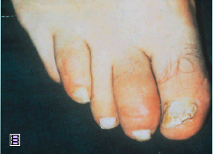
D a t t i l i t e

Slide 28
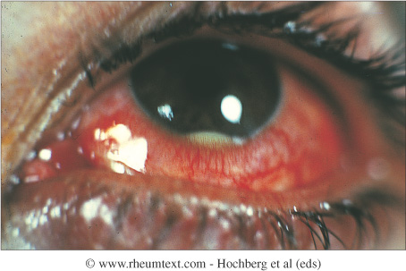
EXTRA - ARTICULAR INVOLVEMENT
Skin changes (psoriasis)
Nail involvement (psoriasis)
Eye involvement: iritis in 7% of PsA patients (more frequent in HLA-B27⁺)
Oral ulceration, urethritis, aortic valve disease (uncommon)

Slide 29
FORME CLINICHE DI PSA
( WRIGHT AND MOLL 1973 )
OLIGOARTRITE ASIMMETRICA 60 %
POLIARTRITE SIMMETRICA 15 – 20 %
FORMA PELVISPONDILITICA 5 – 10 %
PATTERN PREDOMINANTE IFD 5 – 10 %
MUTILANTE 1 – 2 %

Slide 30
AGGRESSIVITA’ CLINICA DELLA MALATTIA
CONTRARIAMENTE A QUELLO CHE SI RITENEVA IN UN VICINO PASSATO, L’PSA
IN CIRCA IL 20 % DEI PAZIENTI
PROVOCA UNA
MALATTIA DESTRUENTE E INVALIDANTE

Slide 31
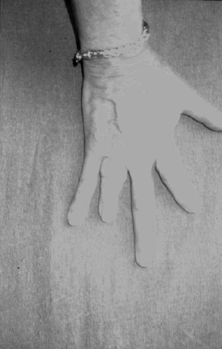
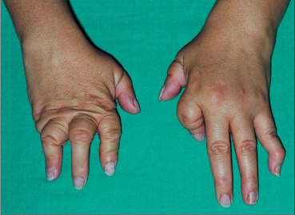
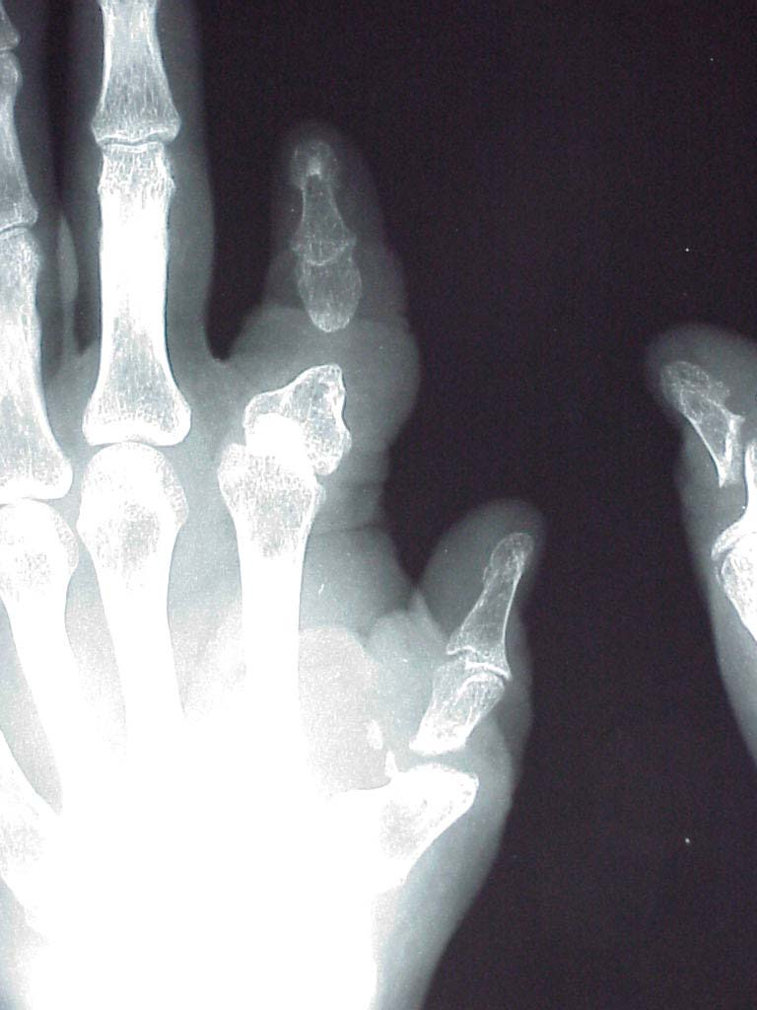
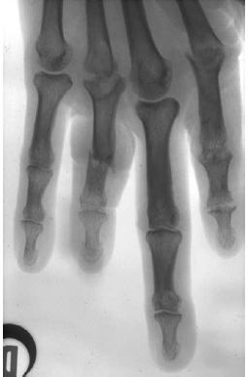
Artrite mutilante

Slide 32
Difficoltà Diagnostiche
Il coinvolgimento Spondilo – Enteso - articolare può
essere:
  Asintomatico
  Mite
  Ciclico e transitorio
  Rheumatoid-like ( spesso anche RF positivo e Anti-CCP positivi )
  ( con diagnosi errate di ARTRITE REUMATOIDE ! )
  Overlapping con altre SPA (e.s. Crohn)

Slide 33
La presenza di psoriasi
NON ESCLUDE L’ ARTRITE REUMATOIDE
La presenza del Fattore Reumatoide e degli Anti - CCP
NON ESCLUDE L’ ARTRITE PSORIASICA

Slide 34
Difficoltà Diagnostiche
ATTENZIONE
ALLA PSA
( E PIU’ IN GENERALE ALLE SPA )
A PREVALENTE / ESCLUSIVO
INTERESSAMENTO POLIENTESITICO !
SPESSO ERRONEAMENTE DIAGNOSTICATE
COME FIBROMIALGIA !

Slide 36
Diagnosi differenziale
ENTESITE – DOLORE FIBROMIALGICO
Cercare di oggettivare con tecniche di imaging la condizione entesitica :
  ECOGRAFIA con SEGNALE POWER DOPPLER
  ( COME INDAGINE DI I LIVELLO )
  OTTIMA LA RMN CON GADOLINIO ( MENO FRUIBILE )
  UTILE PUO’ RISULTARE LA SCINTIGRAFIA ( MOLTO SENSIBILE,
  MA MENO SPECIFICA )
SE LE INDAGINI DI IMAGING NON SONO DIRIMENTI, MOLTO
UTILE SAGGIARE LA SENSIBILITA’ DEL DOLORE AI FANS,
QUASI SEMPRE PRESENTE NELLE ENTESITI ( SENSIBIBILITA’
DI VARIO GRADO ) , ASSENTE NEL DOLORE FIBROMIALGICO

Slide 37
CASPAR CRITERIA*
To meet the CASPAR criteria (CiASsification criteria for Psoriatic ARthritis)
a patient must have inflammatory articular disease (joint, spine, or enthesal)
with ≥ 3 points from the following 5 cathegories:
Evidence of current psoriasis, a personal history of psoriasis, a family history
of psoriasis
Typical psoriatic nail dystrophy including onicholysis, pitting and hyperkeratosis observed on current physical examination
A negative test result for the presence of RF by any metod except latex but preferably by enzyme-linked immunosorbent assay or nephelometry, according to the local laboratory reference range
Either current dactylitis, defined as swelling of an entire digit, or a history of dactylitis recorded by a Rheumatologist
Radiographic evidence of juxtaarticular new bone formation appearing as ill-defined ossification near joint margins (but excluding osteophyte formation) on plain radiographs of the hand or foot
Taylor WJ, et al;CASPAR Study Group. Arthritis Rheum 2006
* The CASPAR criteria have specificity of 98,7% and sensitivity of 91,4%

Slide 38
TABELLA RIASSUNTIVA DEI CRITERI DI CLASSIFICAZIONE ASAS
PER LE SPONDILOARTRITI IN GENERALE

Slide 39
Stato dell’Arte
Diagnostica Artrite Psoriasica
I “ CASPAR CRITERIA ” SONO CRITERI CLASSIFICATIVI
ANCHE I “ CRITERI ASAS ” PER LE SPA SONO CRITERI
CLASSIFICATIVI
MANCANO DEI
“ CRITERI DIAGNOSTICI ”
PER LA PSA

Slide 40
RUDWALEIT ET AL 2005 “ How to diagnose spondyloarthritis early ”
DIFFERENZA TRA CRITERI CLASSIFICATIVI E CRITERI DIAGNOSTICI

Slide 41
CONCLUSIONI ATTUALI
NON ESISTONO ATTUALMENTE CRITERI DIAGNOSTICI ASAS PER
LA ARTRITE PSORIASICA E PER LE SPONDILOENTESOARTRITI PIU’
IN GENERALE
TANTOMENO ESISTONO CRITERI ASAS PER UNA DIAGNOSI PRECOCE
PER QUESTE PATOLOGIE
L’ ARTRITE PSORIASICA, ASSIEME ALLE ALTRE SPONDILOENTESOARTRITI , E’ ATTUALMENTE SOTTODIAGNOSTICATA !

Slide 42
CONCLUSIONI ATTUALI
LA DIAGNOSI PRECOCE DI UNA SpA E’ ANCORA LEGATA ALLA SENSIBILITA’, ALLA CAPACITA’ , ALLA ACCORTEZZA DEL SINGOLO SPECIALISTA REUMATOLOGO, NON NASCONDENDO LE INSIDIE E LE DIFFICOLTA’ DIAGNOSTICHE TIPICHE DELLE SpA CHE TALORA CI POSSONO INDURRE A DIAGNOSI ERRATE, SIA NEL DIAGNOSTICARE UNA SpA PER ALTRA MALATTIA (USUALMENTE ARTROSI O FIBROMIALGIA O PSICOPATIA) SIA , VICEVERSA, EVENIENZA MENO FREQUENTE, NEL DIAGNOSTICARE COME SpA UN’ALTRA PATOLOGIA

Slide 43
CONCLUSIONI ATTUALI
QUINDI SAREBBE NECESSARIO UN IMPEGNO DELLA ASAS PER DEFINIRE, OLTRE AI CRITERI CLASSIFICATIVI, ANCHE DEI CRITERI DIAGNOSTICI, CHE SAREBBERO MOLTO UTILI NELLA PRATICA CLINICA, PERCHE’ CI PERMETTEREBBERO DI DIAGNOSTICARE UNA SpA NON SOLO COME DEFINITA, MA ANCHE COME POSSIBILE O PROBABILE, QUANDO NON SI HANNO CRITERI SUFFICIENTI PER FARE UNA DIAGNOSI DI CERTEZZA.
QUESTI CRITERI CI FORNIREBBERO GLI STRUMENTI PER CURARE TANTI PAZIENTI, CHE ALTRIMENTI VIVREBBERO IN UNA SORTA DI “LIMBO” REUMATOLOGICO, E, INVECE DI ABBANDONARLI ALLA LORO SOFFERENZA, CI AIUTEREBBERO A MIGLIORARE LA QUALITA’ DI VITA DI MOLTI DI LORO

Slide 44

Grazie per l’ attenzione

